Slide 1
Take a Look(떼껄룩)
빅데이터 기반 인공지능 분석을 통한
맞춤형 영화 추천 서비스
발표자-김준혁
2019.05.02
Notes:
http://minheeblog.tistory.com/category/PPT

Slide 2
CONTENTS
01 02 03 04
팀 소개
프로젝트 배경
유사사례 분석
구현 설명
05 06 08
개발환경
결과물
Q&A
Notes:
http://minheeblog.tistory.com/category/PPT

Slide 3

팀소개
01
송지영 지도교수님
한국폴리텍대학 안성캠퍼스
스마트소프트웨어과
팀원 한동교,김준혁
한국폴리텍대학 안성캠퍼스
스마트소프트웨어과
Front-end-tier
팀장 이병규
한국폴리텍대학 안성캠퍼스
스마트소프트웨어과
Back-end-tier
Notes:
http://minheeblog.tistory.com/category/PPT

Slide 4
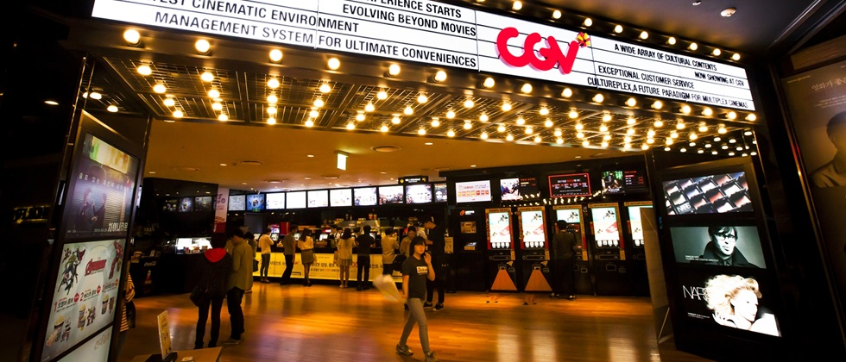
프로젝트 배경
ABCD
02
Notes:
http://minheeblog.tistory.com/category/PPT

Slide 5
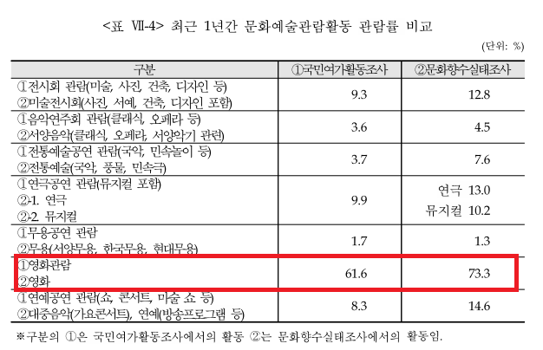
프로젝트 배경
03
Notes:
http://minheeblog.tistory.com/category/PPT

Slide 6
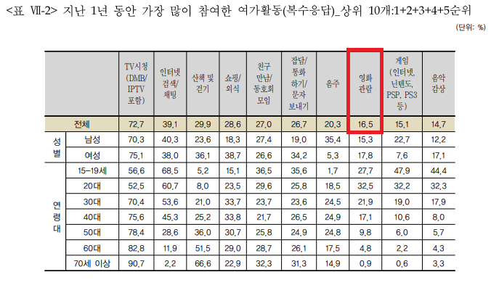
프로젝트 배경
04
Notes:
http://minheeblog.tistory.com/category/PPT

Slide 7

유사사례 분석
05
Notes:
http://minheeblog.tistory.com/category/PPT

Slide 8
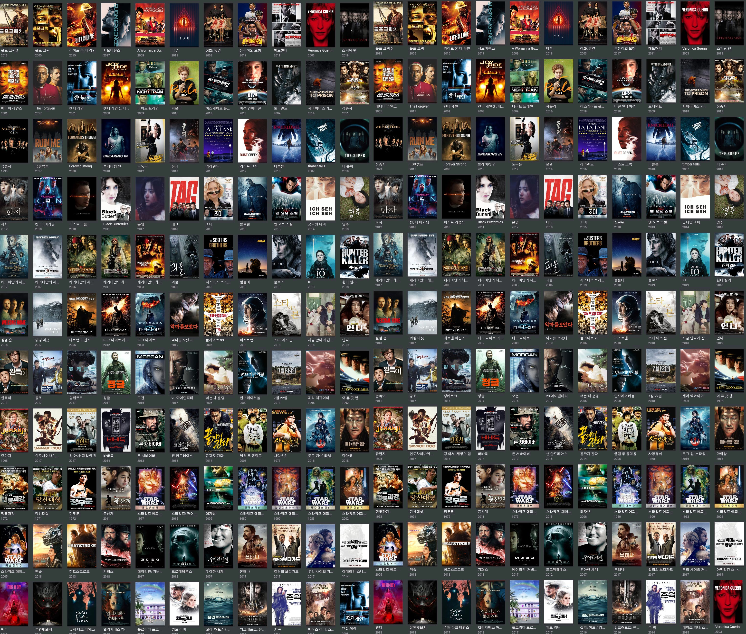
Notes:
http://minheeblog.tistory.com/category/PPT

Slide 9


유사사례 분석
05
사용자의 시청 기록, 다른 콘텐츠 평가 결과 등
유사한 취향과 선호도를 보인 다른 회원 연계 추천
장르,카테고리,배우,출시연도 등 콘텐츠 관련 정보
WATCHA 서비스 내에서 유사한 취향과 선호도를 보인 다른 회원 연계 추천
Notes:
http://minheeblog.tistory.com/category/PPT

Slide 10

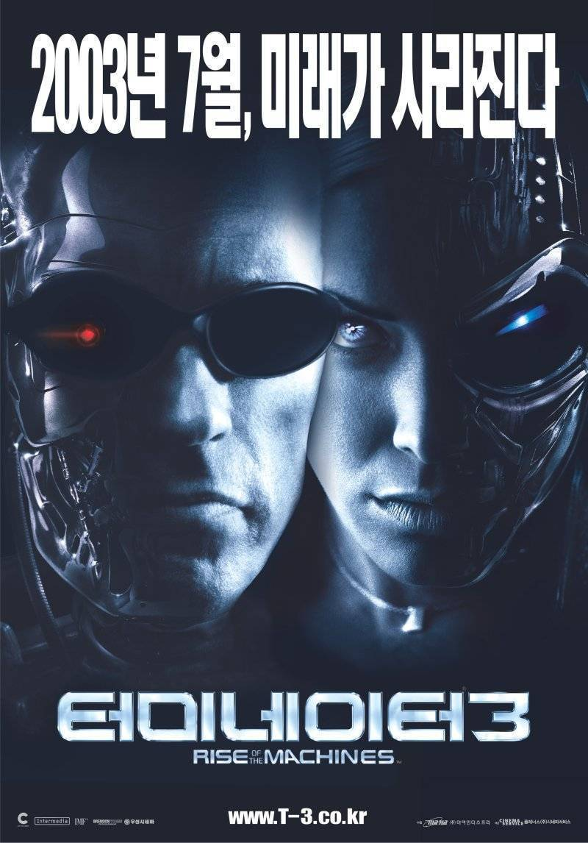
구현설명
ABCD
06
Notes:
http://minheeblog.tistory.com/category/PPT

Slide 11
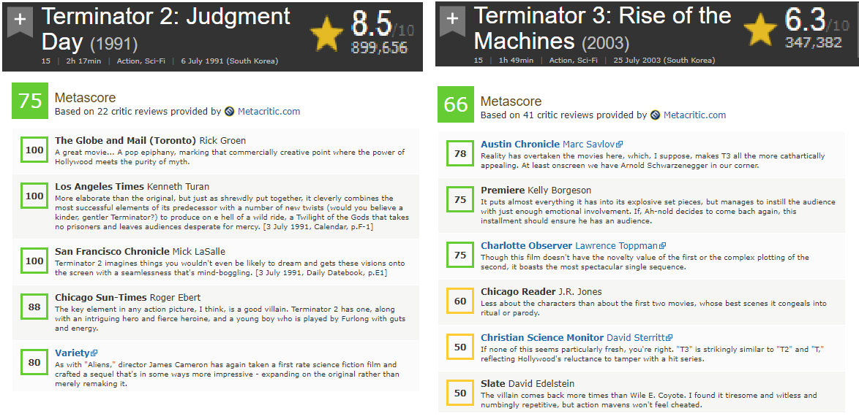
구현설명
ABCD
06
회원가입
Notes:
http://minheeblog.tistory.com/category/PPT

Slide 12
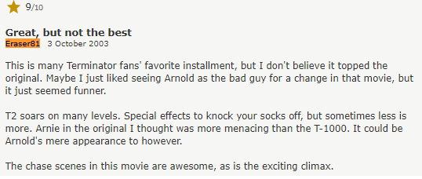
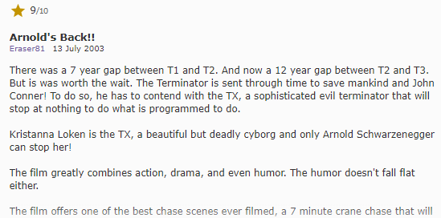
구현설명
ABCD
07
Notes:
http://minheeblog.tistory.com/category/PPT

Slide 13
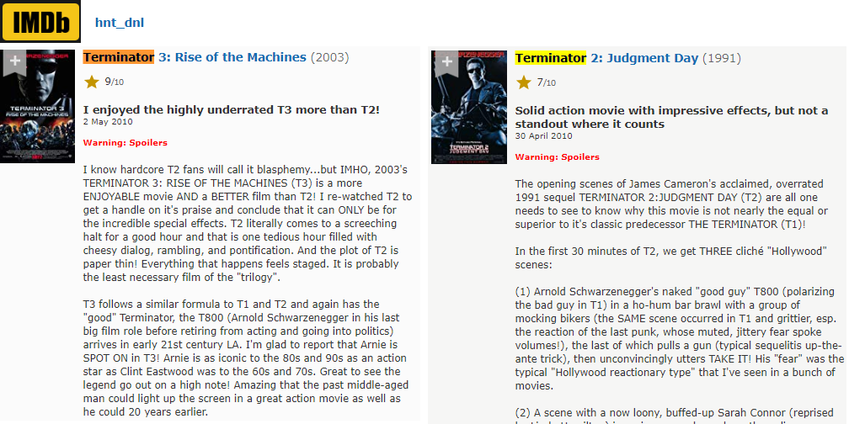
구현설명
ABCD
08
Notes:
http://minheeblog.tistory.com/category/PPT

Slide 14
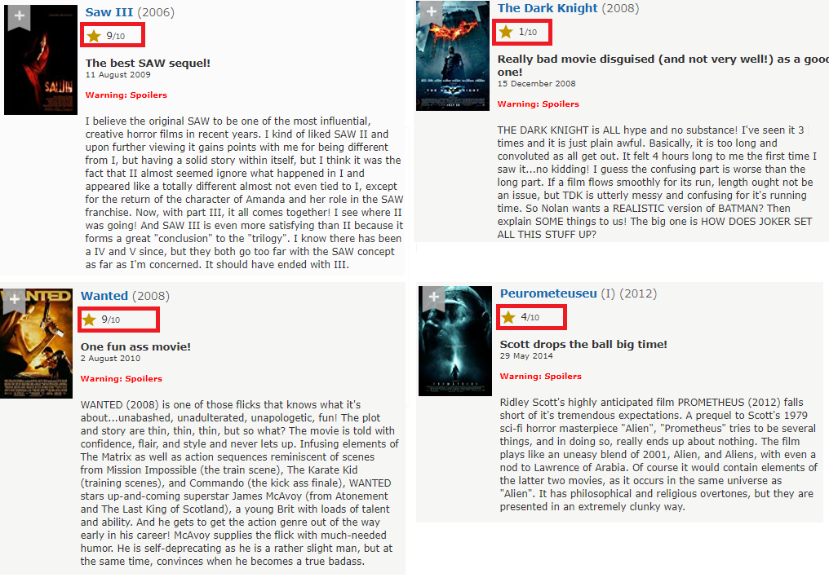
유사사례 분석
ABCD
09
Notes:
http://minheeblog.tistory.com/category/PPT

Slide 15
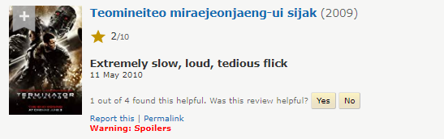
구현설명
ABCD
10
극히 느리고 , 쓸때없이 시끄럽고, 엄청 지루한 전개
Notes:
http://minheeblog.tistory.com/category/PPT

Slide 16
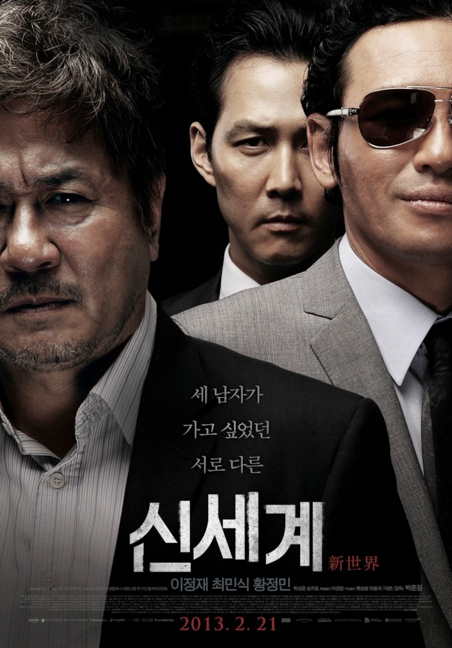
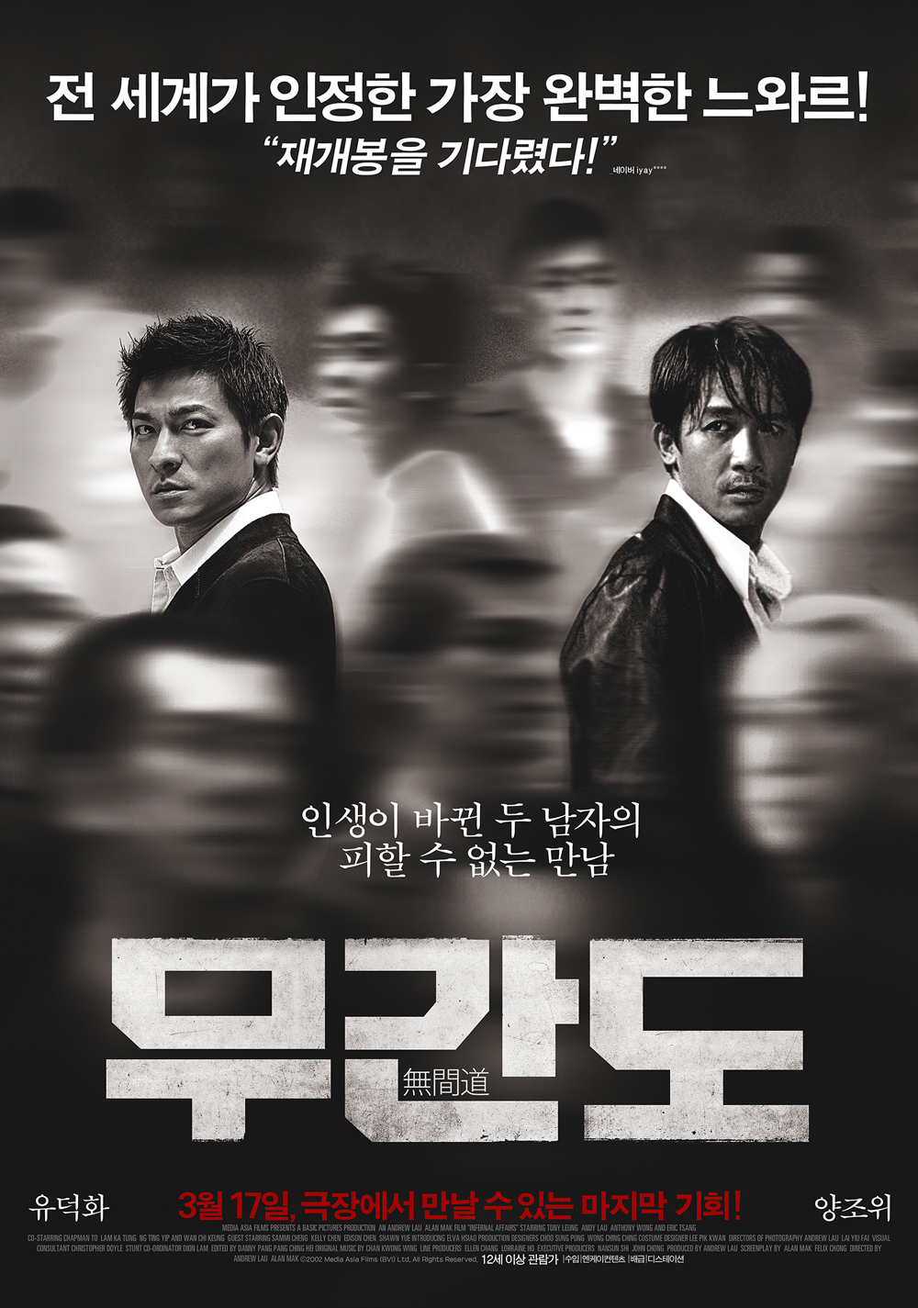
결과물
ABCD
Notes:
http://minheeblog.tistory.com/category/PPT

Slide 17
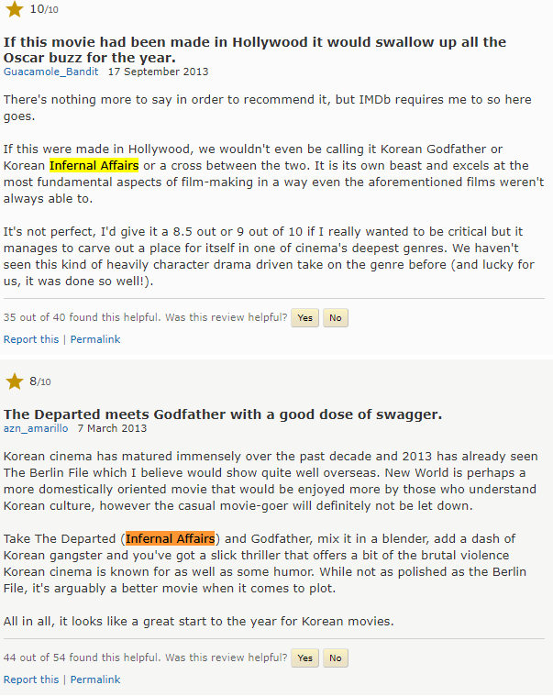
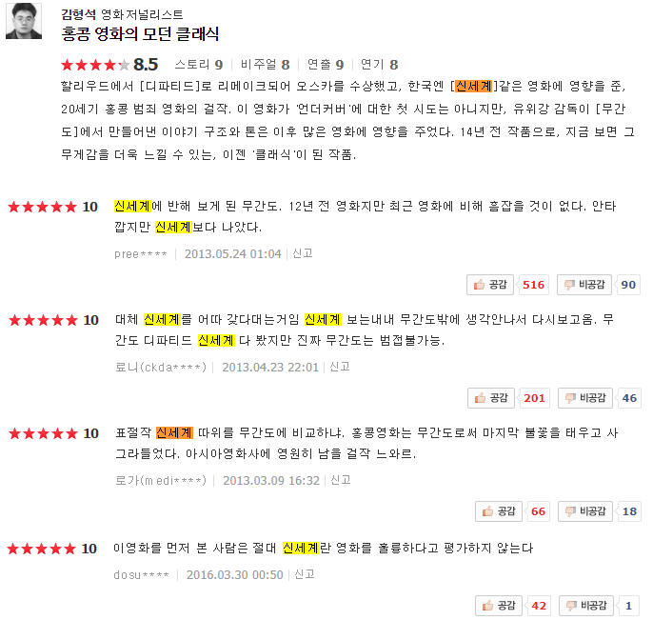
유사사례 분석
ABCD
08
신세계 - 외국 리뷰
무간도 - 한국 리뷰
Notes:
http://minheeblog.tistory.com/category/PPT

Slide 18
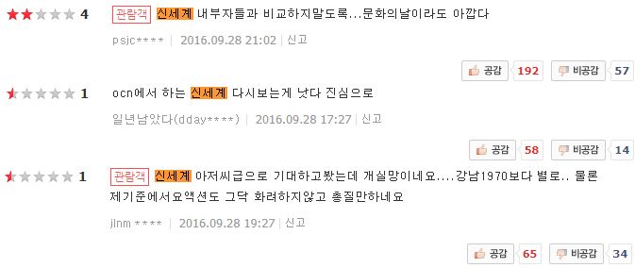

결과물
ABCD
06
Notes:
http://minheeblog.tistory.com/category/PPT

Slide 19
구현설명
ABCD
08
Notes:
http://minheeblog.tistory.com/category/PPT

Slide 20


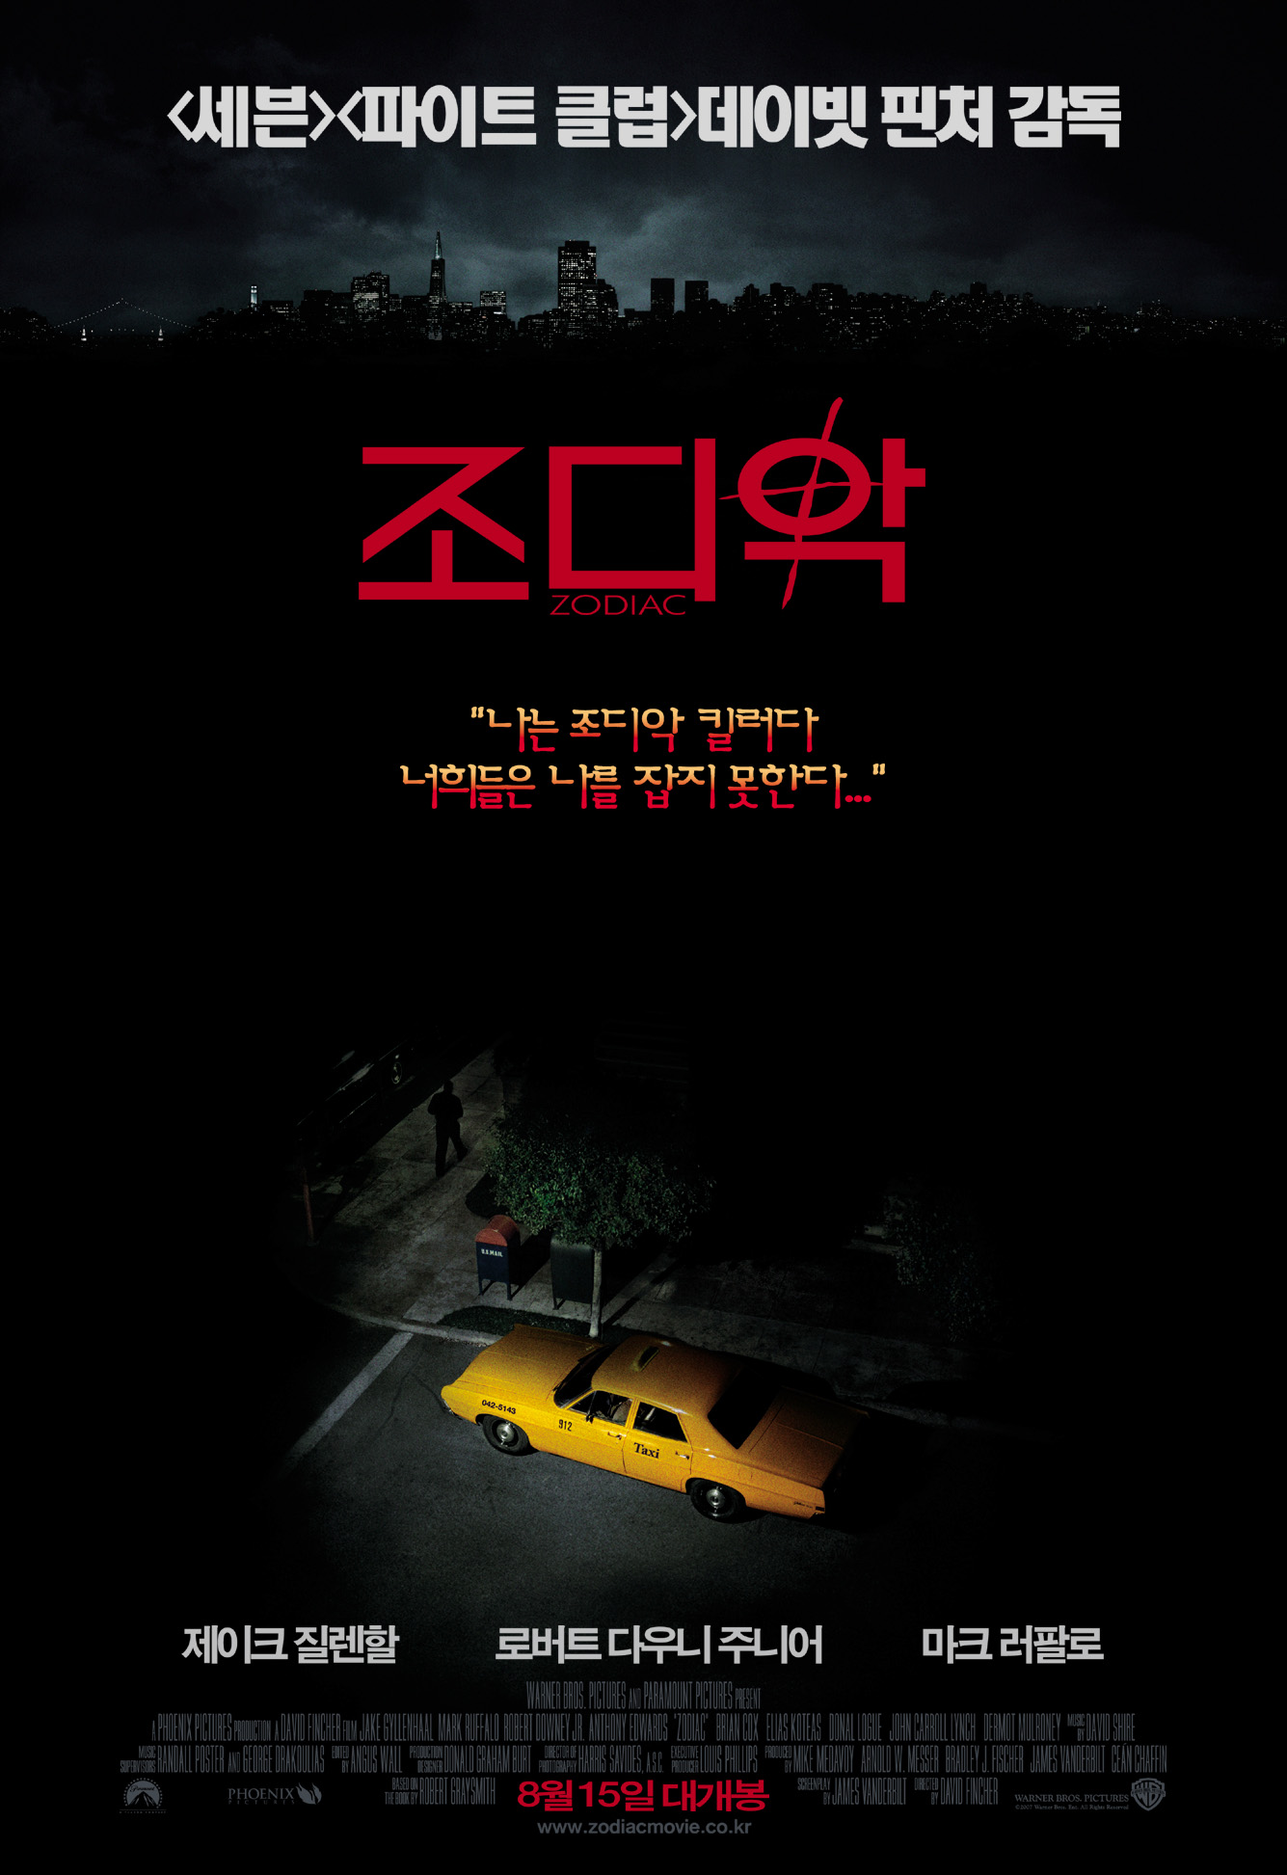
구현설명
06
스피드, 철학적, 악역
명작, 스토리
극한상황, 철학적,
화려하지 않음, 스토리없음
수사물, 지루함, 명작
Notes:
http://minheeblog.tistory.com/category/PPT

Slide 21



구현설명
ABCD
06
영화 리뷰 수
7,000 건
3,000 건
Notes:
http://minheeblog.tistory.com/category/PPT

Slide 22
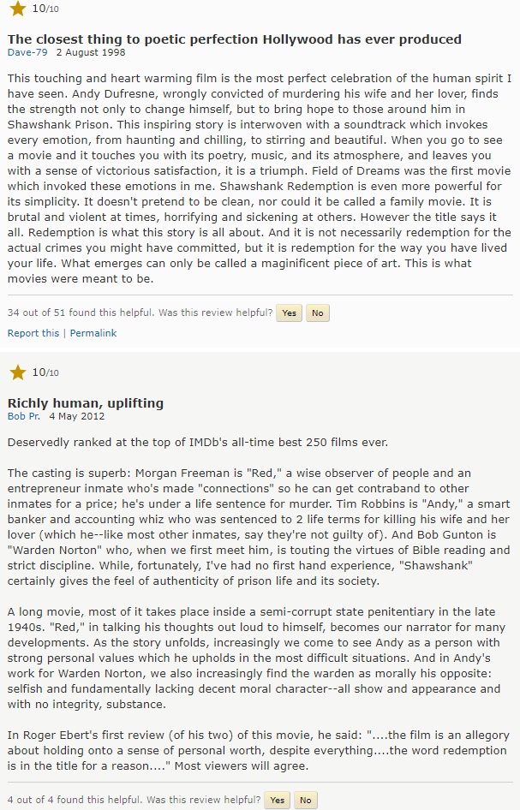
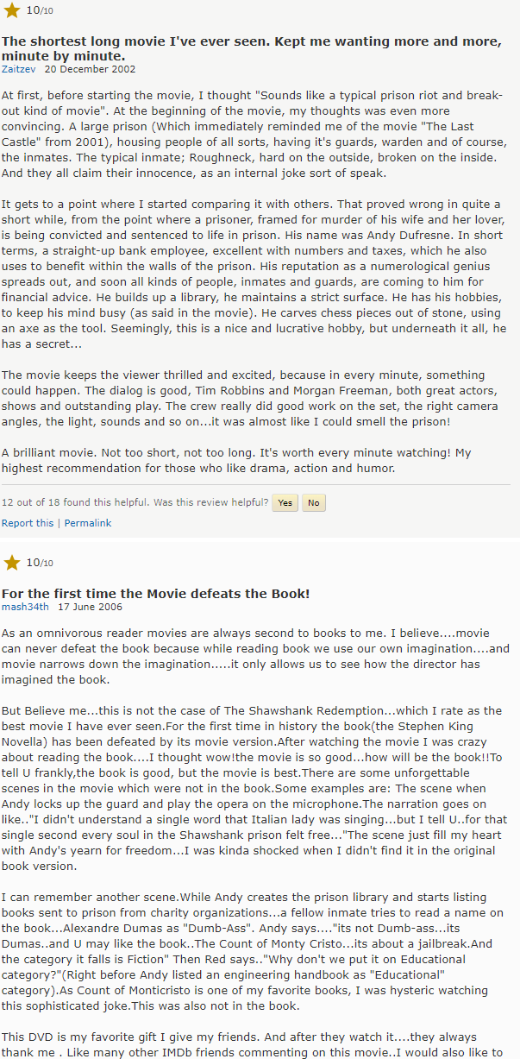
유사사례 분석
ABCD
Notes:
http://minheeblog.tistory.com/category/PPT

Slide 23
소스코드(DB)
ABCD
07
구 분 | 추 진 내 용 | 추 진 일 정
 |  | 3월 | 4월 | 5월 | 6월 | 7월 | 8월 | 9월 | 10월
계 획 | 팀 빌딩, 계획수립 예상되는 비숙달 S/W 에 대한 숙달
분 석 | 각 S/W (DB,Python 등) 별 연동시 발생될 구조적,S/W적 문제 확인 각종 빅데이터 연동시 출처처의 Licence 확인 제공 DB(IMDB) 분석, DB 정리작업
설 계 | 직접적인 Python, DB, Android Studio 의 입출력 단 설계
 | 구현 기능별 클래스, 분류 설계 전체적인 흐름에 대한 도식화, 정리작업
개 발 | 각 분업화에 의한 개발작업 및 실제 연동과정을 거치는 작업
 | 완성 S/W의 부하, 최적화 작업
테스트 | S/W 입력값, 출력값 체크
오프라인 미팅계획 | 멘토 상호간은 상시 가능, 멘티님과의 오프라인 미팅계획은 미정
Notes:
http://minheeblog.tistory.com/category/PPT

Slide 24





소스코드(DB)
ABCD
07
Review
배치하고 꾸며라
Notes:
http://minheeblog.tistory.com/category/PPT

Slide 25
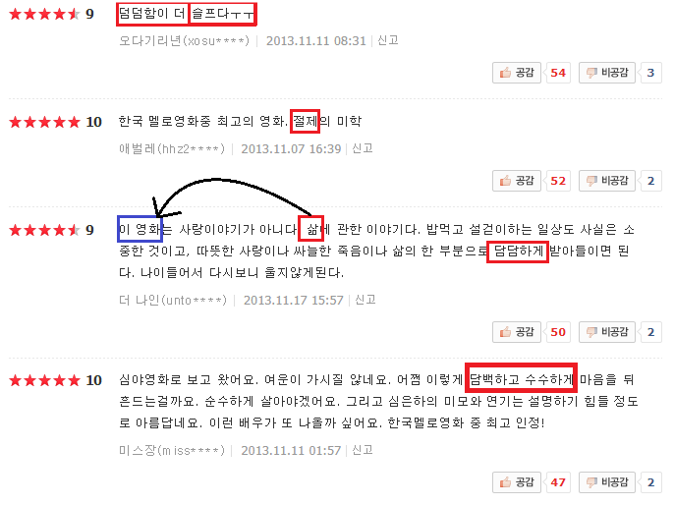
소스코드(DB)
ABCD
07
Notes:
http://minheeblog.tistory.com/category/PPT

Slide 26
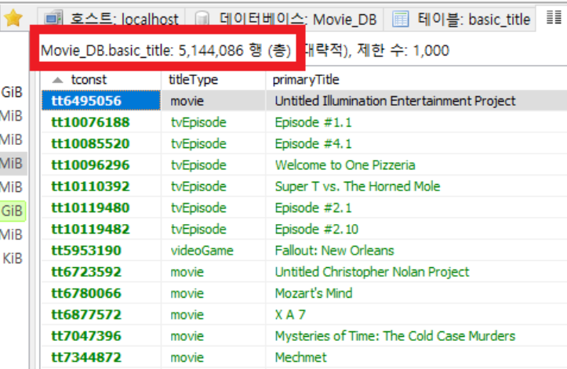
결과물
ABCD
09
뷰1
Notes:
http://minheeblog.tistory.com/category/PPT

Slide 27
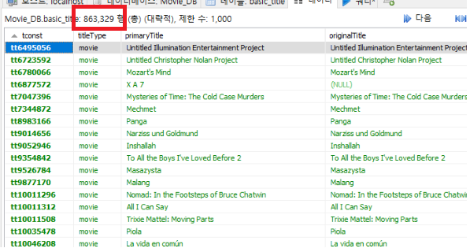
소스코드(DB)
ABCD
07
Notes:
http://minheeblog.tistory.com/category/PPT

Slide 28
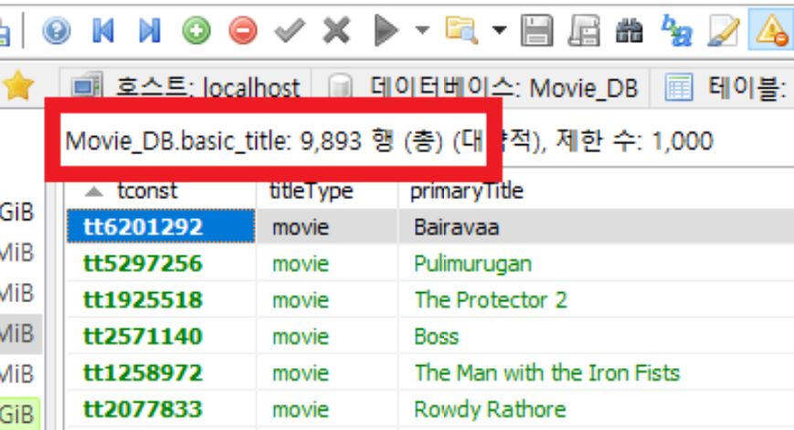
결과물
ABCD
06
회원가입
Notes:
http://minheeblog.tistory.com/category/PPT

Slide 29
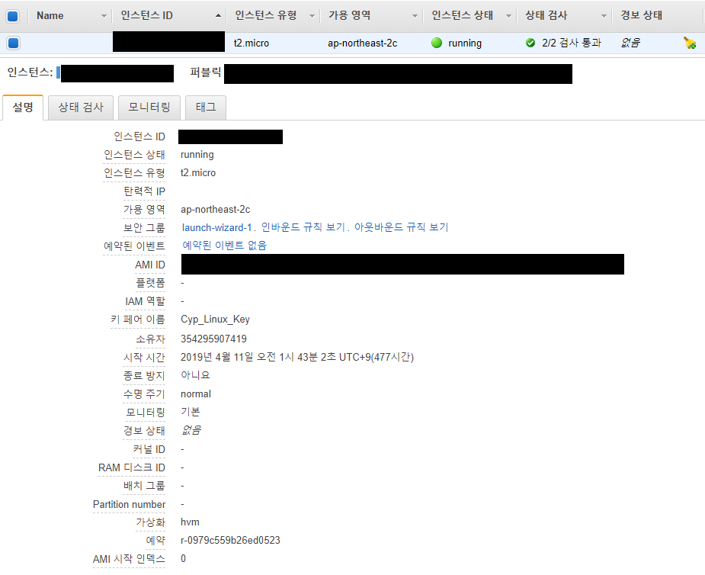

Slide 30
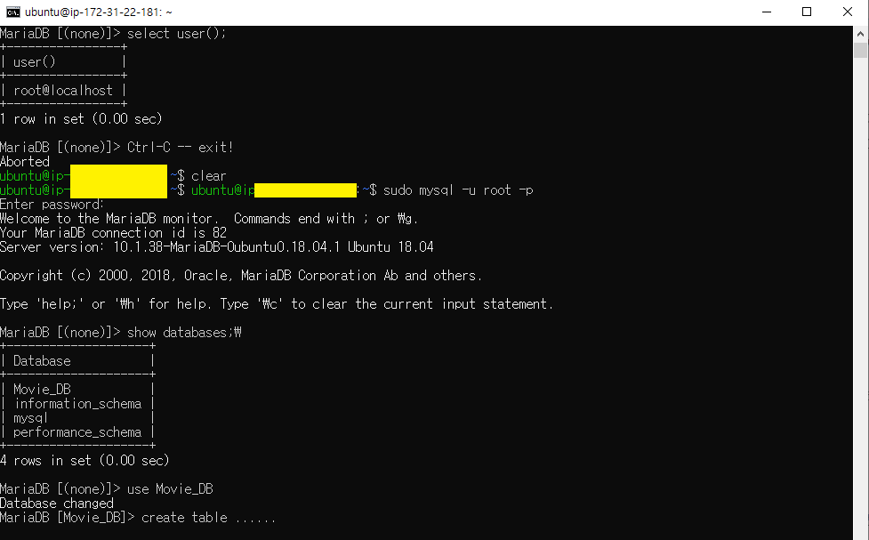

Slide 31
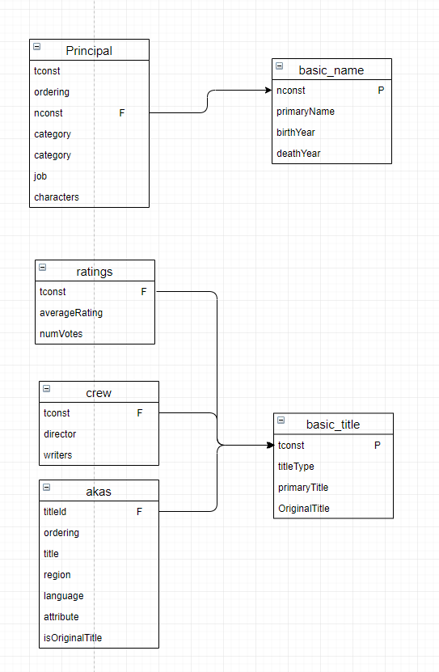
Notes:
http://minheeblog.tistory.com/category/PPT

Slide 32
결과물
ABCD
06
뷰2
Week
Notes:
http://minheeblog.tistory.com/category/PPT

Slide 33
소스코드(프론트엔드)
ABCD
07
Notes:
http://minheeblog.tistory.com/category/PPT

Slide 34
B-Make
08
Q&A
Notes:
http://minheeblog.tistory.com/category/PPT

Slide 35
ABCD
THANK
YOU
Notes:
http://minheeblog.tistory.com/category/PPT

